Slide 1
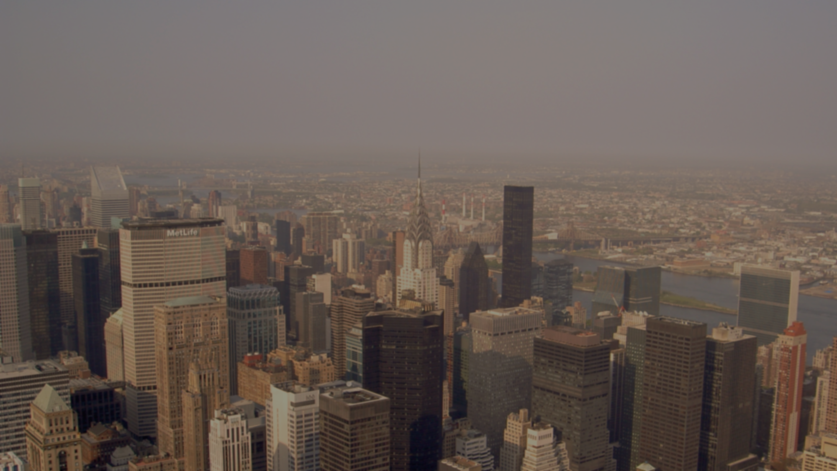
我的
简历

Slide 2
01
02
简历构思
个人介绍
content
03
04
简历介绍
个人总结

Slide 3

01
个人介绍

Slide 4
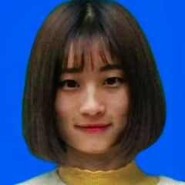
01
谨慎和勤奋才能带来成功
大家好，我来自承德石油高等专科学校，在计算机系学习数字媒体，是一名兢兢业业的大二学生，主要学习的方向是UI设计还有网页前端设计，未来想做一名前端工程师，所以一直没有放弃自己的梦想，正在努力前行。

Slide 5
02
简历构思

Slide 6
02
实用
突出
创意
简历
简洁明了
清晰可读
可快速得到答案
色彩上突出，用相差很大的颜色给人视觉的冲击
拒绝平庸
拥有自己的想法和设计感

Slide 7
03
简历介绍

Slide 8

03
My idea-字体
“我的简历”这几个字放在封面，我把它加以减省做了字体的美化，一方面突出中心，一方面凸显个性
My idea-背景
利用了近两年流行的low poly风格，营造出一中简约时尚的风格，改变了单色的单调感
My idea-技能
在首页表明自己的技能，简单明了

Slide 9
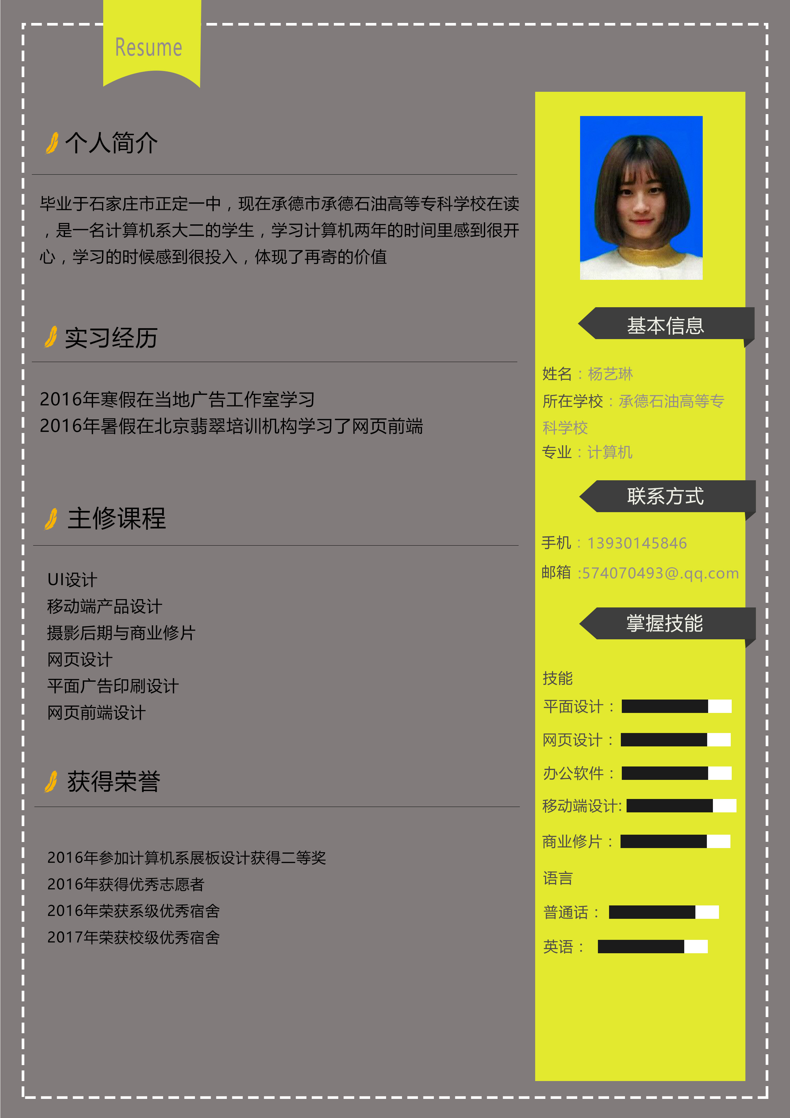
03
My idea-色彩
采用了灰，黑，黄，三个色调为主色，白色为辅色，给人高端的视觉感
My idea-箭头
用深浅的灰黑色掉组成箭头，给阅读者以立体感
My idea-简介组成
放弃繁琐不重要的内容，直接让阅读者找到最想知道的信息，去除装饰，让人一眼获取信息

Slide 10
04
个人总结

Slide 11
04
感谢我身边朋友的支持和鼓励，让我面对很多高手仍然不怯懦，勇敢的拿出了自己的水平
首先我很庆幸自己能参加这次比赛，希望得到别人的认可
谢谢组织这次活动的主办方，评委还有一直在后台运作的朋友

Slide 12
Thank You！

